Slide 1
Ympäristöterveysindikaattorit tulevat - muuttuuko tutkimustyö ja viestintä?
Jouni Tuomisto

Slide 2
Esityksen sisältö
Sotkanet ja sen indikaattorit
Nykyisiä ympäristöterveydindikaattoreita
THL:n indikaattorihankkeet
Ilmiöpohjaisuus ja näkemysverkot
Tietokiteet ja tautitaakka yhteisen tuotannon kohteeksi!
  Paras tieteellinen näkemys ja jaettu ymmärrys eriävistä mielipiteistä yhdessä paketissa.
  Asiantuntijan tehtävänä jäsentää tätä päätöksenteon hyväksi.

Slide 3
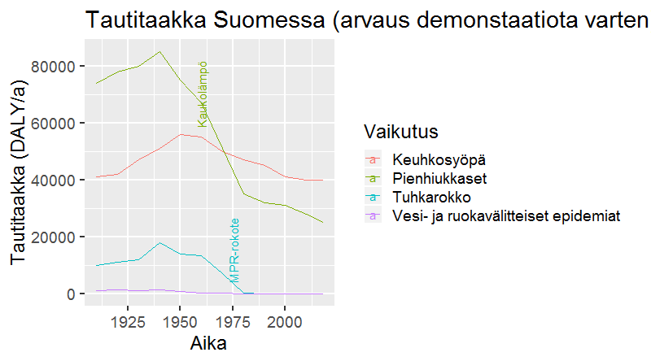
Pystyisimmekö tuottamaan tällaista tietoa järjestelmällisesti kaikilta tärkeiltä (ympäristö)terveyden osa-alueilta?
Notes:
b <- read.csv("clipboard",sep="\t")
ggplot(b, aes(x=Aika, y=Tautitaakka, colour=Vaikutus))+geom_line()+
geom_text(
data=data.frame(
x=c(1960,1975),
y=c(70000,15000),
text=c("Kaukolämpö","MPR-rokote"),
Vaikutus=c("Pienhiukkaset","Tuhkarokko")
),
aes(x=x, y=y, label=text, angle=90))+
labs(title="Tautitaakka Suomessa (arvaus demonstaatiota varten)",
y="Tautitaakka (DALY/a)"
)+
theme_gray(base_size=18)

Slide 4
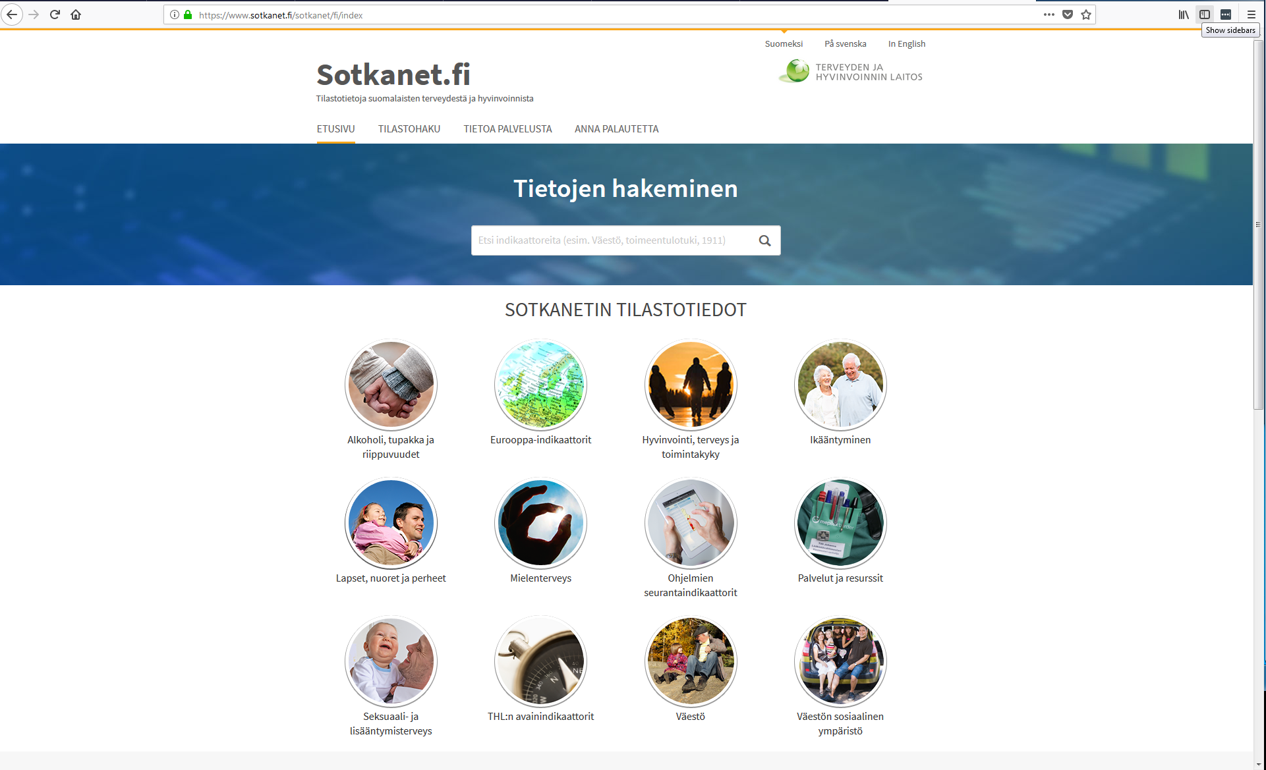
Sotkanet

Slide 5
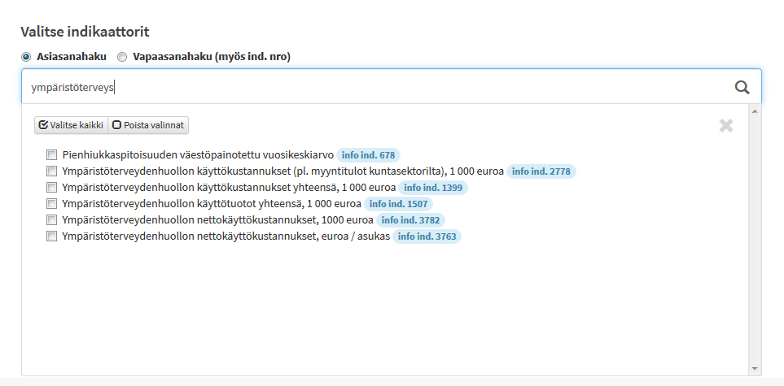
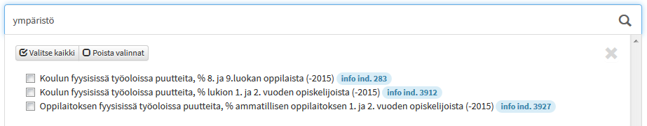
Ympäristöterveystieto Sotkanetissä

Slide 6
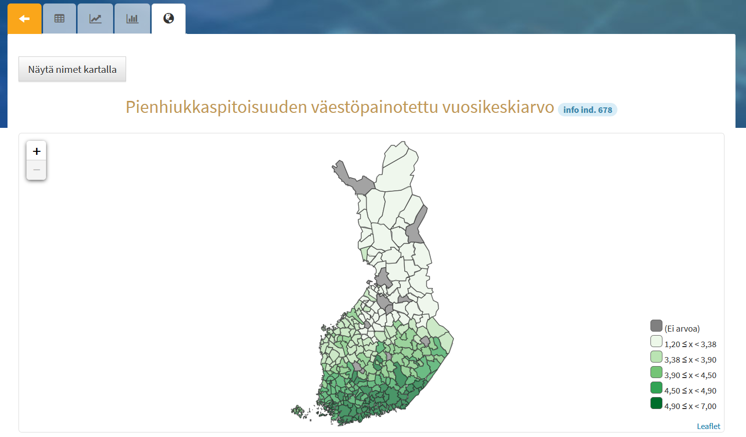

Slide 7
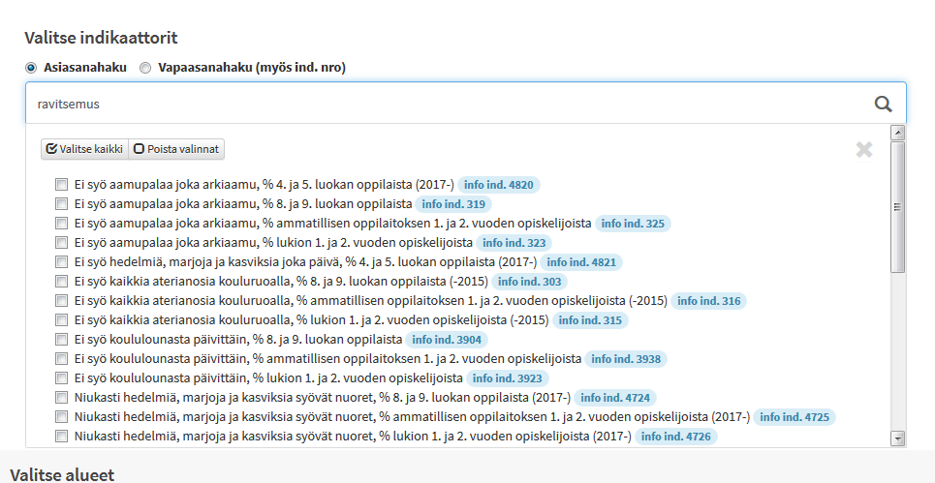
Ravitsemustietokaan ei ole kovin kattavaa eikä kerro ravitsemuksen kokonaisuudesta.

Slide 8
Indikaattorihankkeita THL:ssä ja STM:ssä
Sote-arviointityö
  Lakisääteinen tehtävä maakuntien sote-toiminnan arvioimiseksi
  Vuosittainen arvio perustuu Sotkanetin indikaattoreihin.
Sote-tietopohja (ilmiötyö)
  THL:n tietotyön kehittämishanke: miten sujuvoitetaan tietotuotantoa (lean-menetelmä)
  Tarkastellaan aiheita laajemmin (esim. lasten lihavuus)
KUVA-indikaattorit (kustannusvaikuttavuus)
  STM kehittänyt yli 600 indikaattoria, osa samoja kuin yllä.

Slide 9
Ympäristöterveysindikaattori-hanke
STM:n rahoittama hanke 2018, 30 k€
Kehittää ympäristöterveydenhuollon kannalta hyödyllisiä indikaattoreita (kuntataso!)
Tarkoituksena tukea
  kuntien terveyden edistämistyötä
  maakuntien / yhteistoiminta-alueiden ympäristöterveystyötä
Hankkeen tuotokset:
  Olemassaoleva data indikaattoreiksi ja saataville
  Tietotarpeiden tunnistusta asioista, joista ei ole valmiiksi saatavilla dataa.

Slide 10
Tämänhetkiset indikaattori(ehdotukse)t sote-arviointiin
Pienhiukkaspitoisuuden väestöpainotettu vuosikeskiarvo
Sisäilmaolosuhteiden häiritsevyydestä raportoivien oppilaiden osuus kouluterveyskyselyssä
Vesivälitteisissä epidemioissa sairastuneiden määrä
Elintarvikevälitteisten ruokamyrkytysepidemioiden lukumäärä
Elintarvikevälitteisissä ruokamyskytysepidemioissa sairastuneiden määrä

Slide 11
Kommentteja indikaattoreista
Yllättävän vähän valmista indikaattorikelpoista tietoa
Tiedonkeruuta ei ole suunniteltu loppukäyttäjää ajatellen:
  Vesi- ja ruokavälitteisten epidemioiden tiedonkeruun sykli 3 v!
  Pienhiukkaspitoisuudet ja -tautitaakat arvioidaan tutkimushankkeissa silloin, kun rahoitusta tulee.
  Sisäilmasta käyttövalmiina vain kouluterveyskyselyn oppilasvastauksia.
Paljon miettimistä käyttäjänäkökulmasta: mitä pitäisi tehdä meidän kunnassa tämän tiedon perusteella?

Slide 12
Kysymyksiä meille kaikille
Mitä indikaattoreita minun tutkimusalueeltani voisi tuottaa?
Mitä indikaattoreita minun tutkimusalueeltani pitäisi tuottaa?
Mitkä tiedot ohjaavat hyödyllisesti kuntatason päätöksentekoa?
Entä muiden tasojen (maakunta, kansallinen, EU)?
Mitkä tiedot kertovat onnistumisista?
Mitkä tiedot auttaisivat hahmottamaan ympäristöterveyttä?
Auttaisiko tautitaakka yhteismitallistamaan eri aihepiirejä?

Slide 13
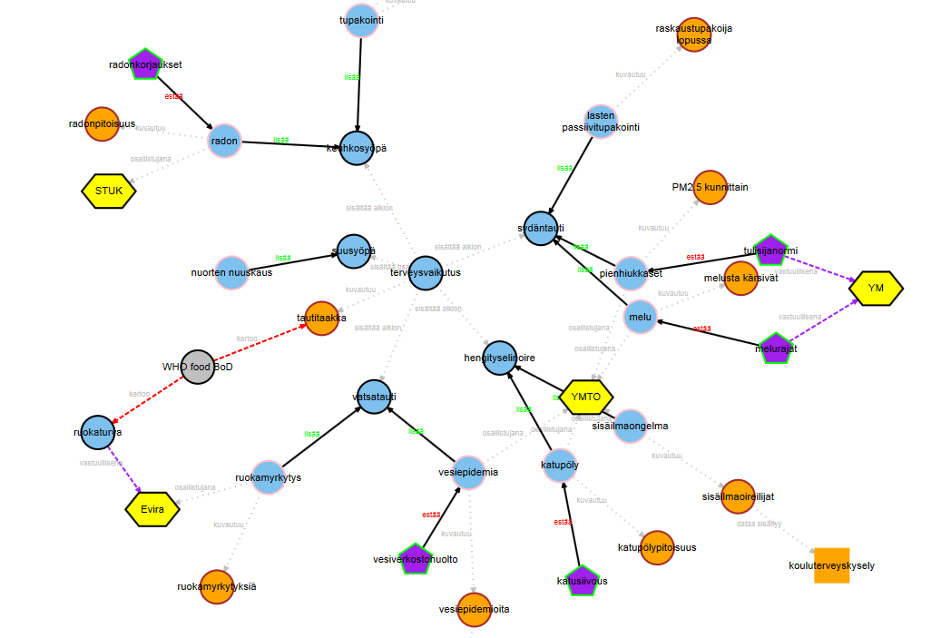
Näkemysverkkoa ympäristöterveydestä

Slide 14
Näkemysverkot helpottamaan indikaattorien kehittämistä
Ohjaavat huomiota tiedon tuotantoon ja päätöksentekoon.
Lisäävät ymmärrystä asioiden välisistä suhteista.
Mahdollistavat porautumisen yksityiskohtiin linkityksen avulla esim. PM2.5 kunnittain.
Mahdollistavat hajautetun tietotuotannon, esim. Ympäristöterveys Yhteistyötiloissa.

Slide 15
Tietokiteet osana näkemysverkkoa
Tietokide on vakiomuotoinen nettisivu, jossa vastataan tiettyyn tutkimuskysymykseen.
Se sisältää parhaan nykytiedon mukaisen vastauksen tai vastaukset kysymykseen, ml. epävarmuudet.
Osiot lähdödatalle, analyyseille, keskustelulle ja kritiikille.
Esim. Itämeren silakan ja lohen hyöty-riskinarviointi
  Exposure-response function of dioxin

Slide 16
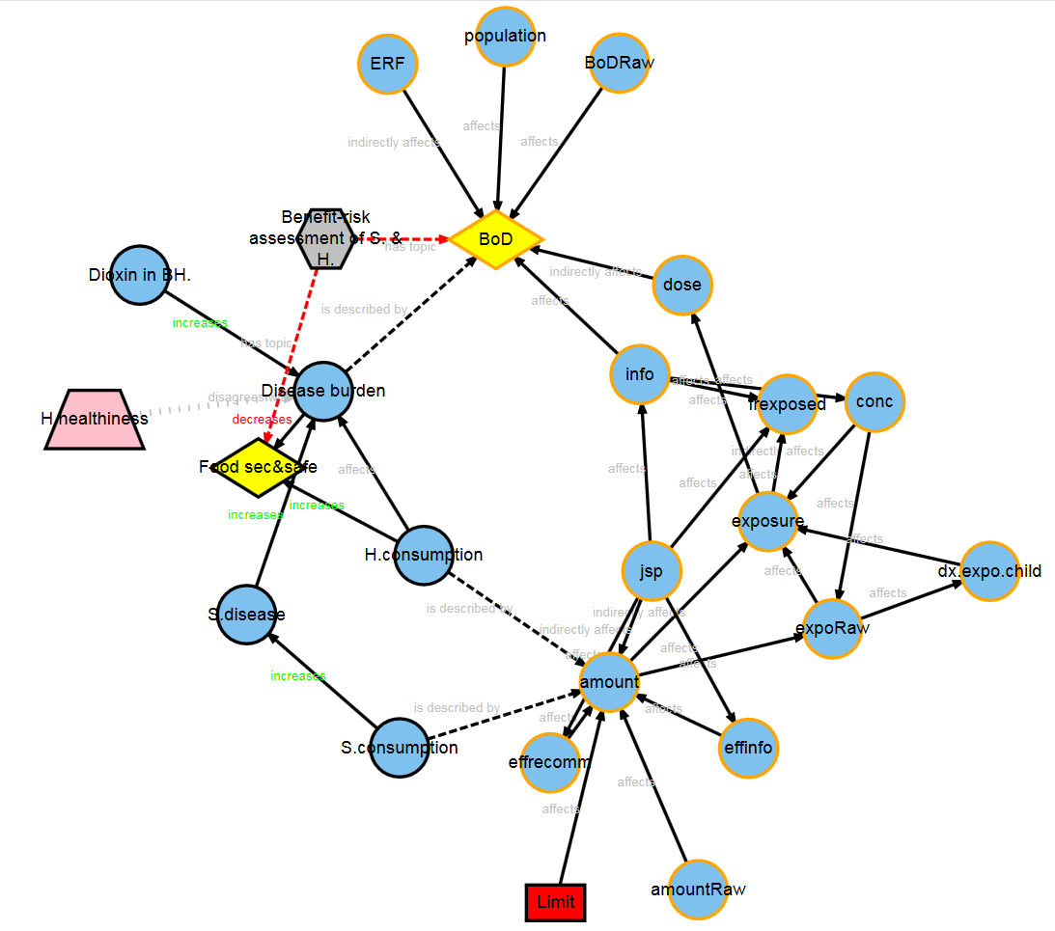
Goherr-arviointi
Jokainen oranssireunainen näkemysverkon osa on tietokide, jonka kuvaus ja tulos löytyy Opasnetistä.

Slide 17
Indikaattorityön eteneminen
19.9.2018 työpaja Helsingissä (Evira, Syke, Valvira ym.)
12.10.2018 työpaja Kuopiossa (THL, muita?)
Esitellään senhetkiset indikaattorit ja tietolähteet
Työstetään pienryhmissä osallistujien osaamisalueen aiheita:
  Uusien tietolähteiden kartoitus
  Tärkeiden, seurattavien päätösten kartoitus
  Hyödyllisten indikaattorien tunnistaminen
  Seuraa Yhteistyötiloja: https://yhteistyotilat.fi/wiki08/x/w4W7Ag

Slide 18
Päätelmät
Ympäristöterveys on aliedustettuna Sotkanetissä ja muualla kunta- ja muiden päättäjien näkökentässä.
Yksittäisten lukujen sijasta tarvitaan laajempien ilmiöiden kuvausta epävarmuuksineen.
Tietokide olisi sopiva tietomuoto tällaisen tiedon keräämiseen, jalostamiseen ja jakamiseen.
Indikaattorityö pitäisi jalkauttaa kaikkien asiantuntijoiden työtehtäväksi omalta osaamisalueeltaan ja sisällyttää esim. kehityskeskusteluihin ja rullaaviin tulostavoitteisiin.

